Slide 1
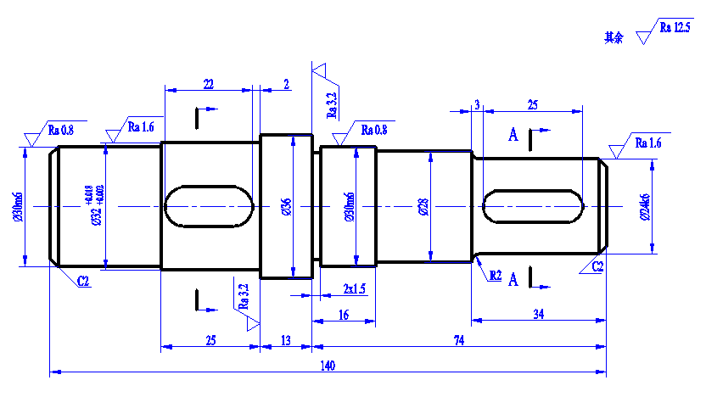
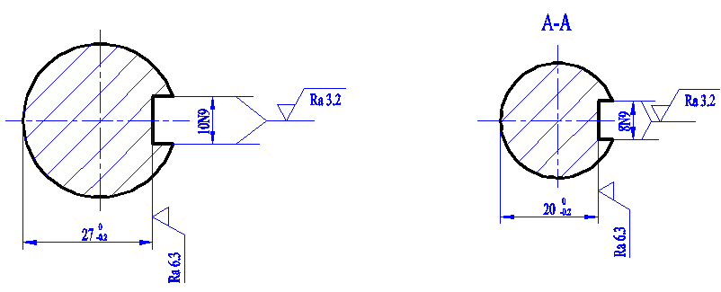
P54 读零件图，在指定位置补画A-A视图,并完成下列填空题
径向基准
轴向基准

Slide 2
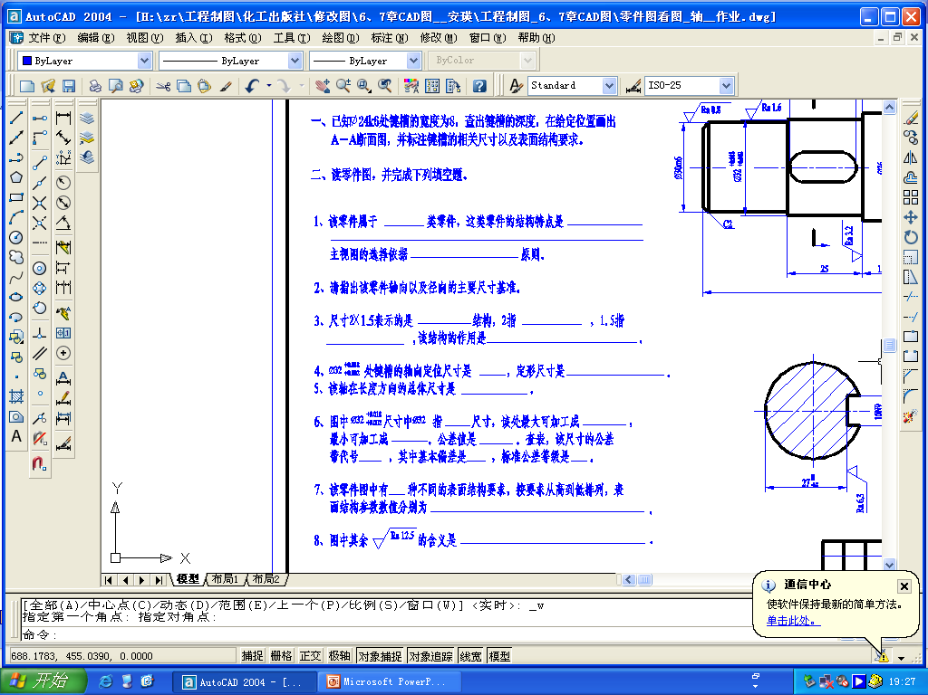
P54
P188附表2-1
4mm
由同轴回转体组成，轴向尺寸大，径向尺寸小
轴套
加工位置
砂轮越程槽
槽宽
槽深
防止砂轮把轴的结构损坏并易退出砂轮
2
10N9, 22
140
基本
32.018
32.002
0.016
k6
k
6
5
0.8, 1.6, 3.2, 6.3,12.5
用去除材料的方法获得的表面结构，Ra的上限值为12.5μm

Slide 3
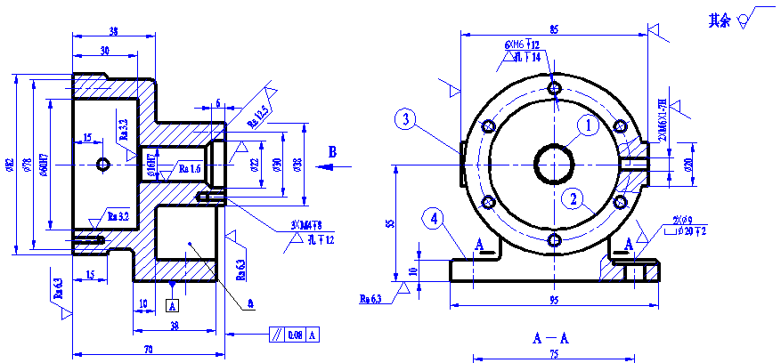
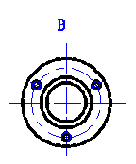
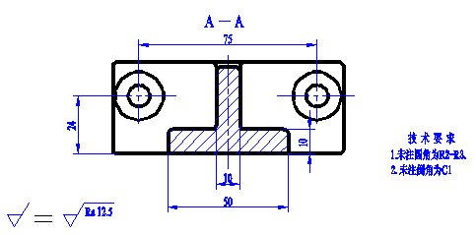
P55 读零件图，在指定位置将门虎子补画局部视图B,并完成下列问答及填空题

Slide 4
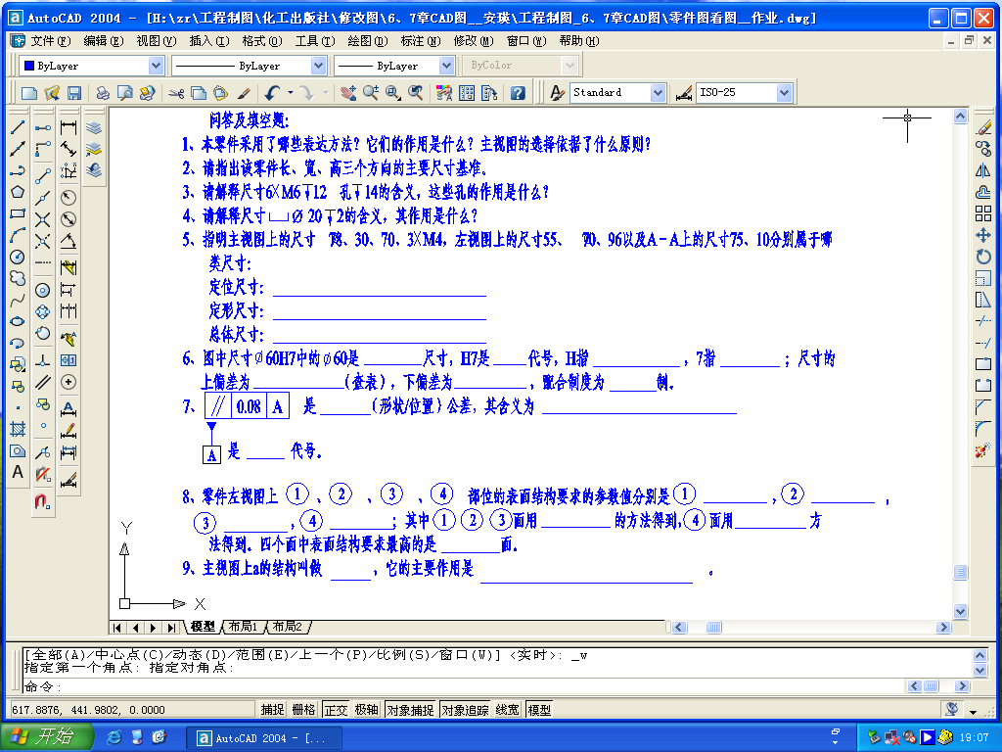
P55
主视图-全剖-表达内部结构形状， A-A-全剖-表达底板形状、肋板的横截面形状
左视图-局部剖-表达泵体的外形、M6的螺纹孔和底板上的沉孔
工作位置原则
宽度方向基准
长度方向基准
高度方向基准

Slide 5
P55
6个M6的螺纹孔，螺孔深12，光孔深14
用来安装双头螺柱
沉孔的直径为20，深度为2，为减少加工量，并保证零件间接触良好
55，75
Φ78，φ30，3xM4,φ20, 10
70，95
标准公差等级
基本
公差带
基本偏差
+0.030
0
位置
平行度
基准
1.6
3.2
12.5
无
切削加工
铸造
①
肋板
连接、加强、支撑

